Slide 1
14. Міф як форма мислення. Функції міфу та міфології в культурі, відмінність міфу від міфології
Вербицький Артем, ІПС-11

Slide 2
Що таке міф?
«Міфи — це мрії колективної свідомості»
«Особливий вид світовідчуття, специфічним, образним, чуттєвим,
синкретичним уявленням про явища природи і суспільного життя»
«Міф полягає в перенесенні індивідуальних рис образу, що має пояснити явище, на саме явище.
Міф створюється на ґрунті віри в об'єктивне існування (особистої, в сутності) думки...»
«Міфи діють як міст між свідомим і несвідомим розумом»
«Міфи — це спосіб зв’язатися з минулим і зрозуміти сьогодення»
«Міфи є втіленням психологічних і духовних потреб культури»

Slide 3
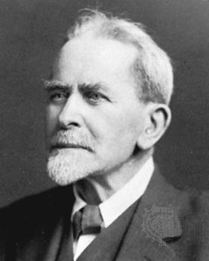
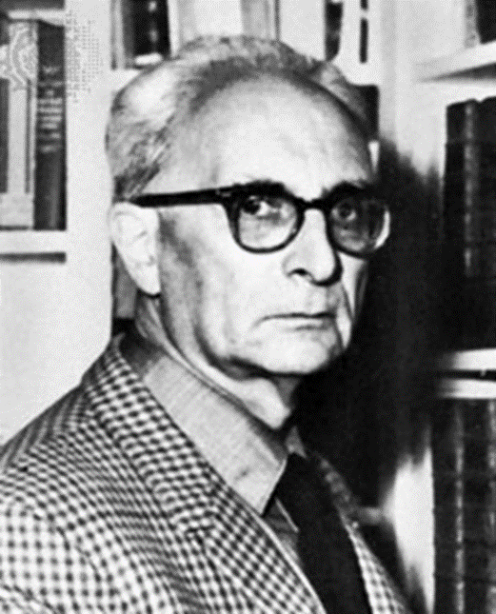
Що таке міф?
Міф, ця єдина форма світосприймання у давнину, Дж. Фрезером розцінюється як примітивна наука, форма буття, що містить в собі цілісну практичну реальність, визначає основи людських спільнот через систематичний зв'язок правил поведінки й стилю життя взагалі.
«…в міфологічному мисленні працює та ж логіка, що й у мисленні науковому, і людина завжди мислила однаково добре»

Slide 4
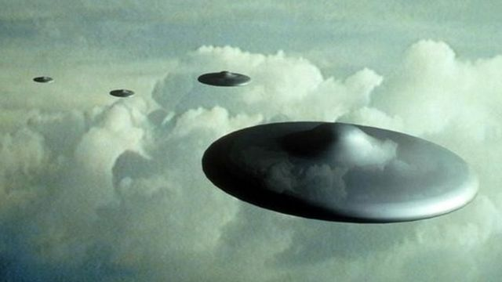
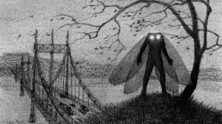
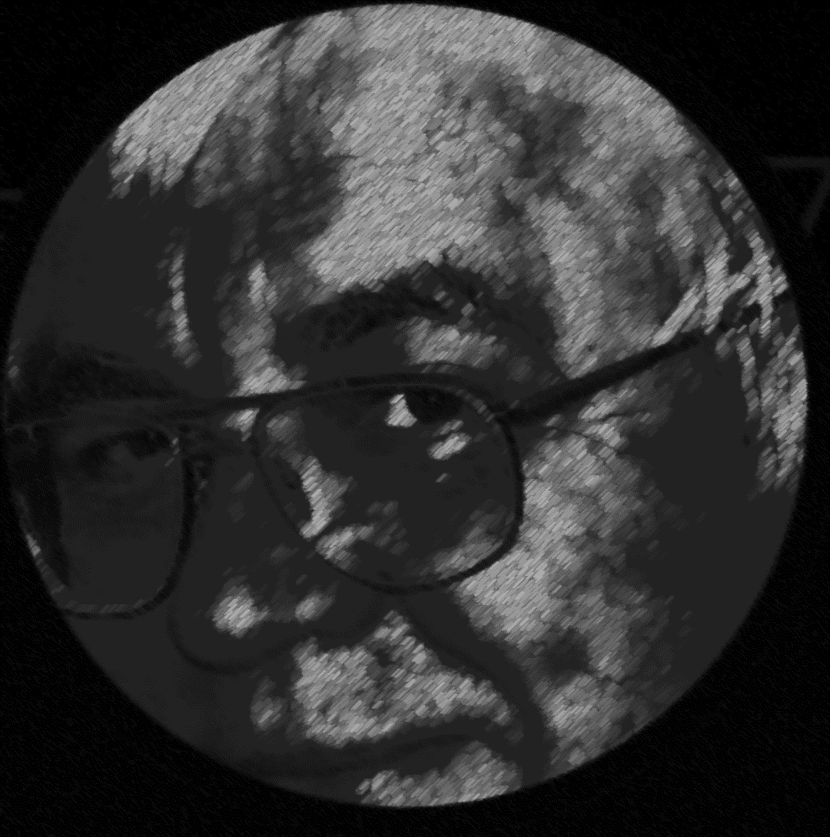


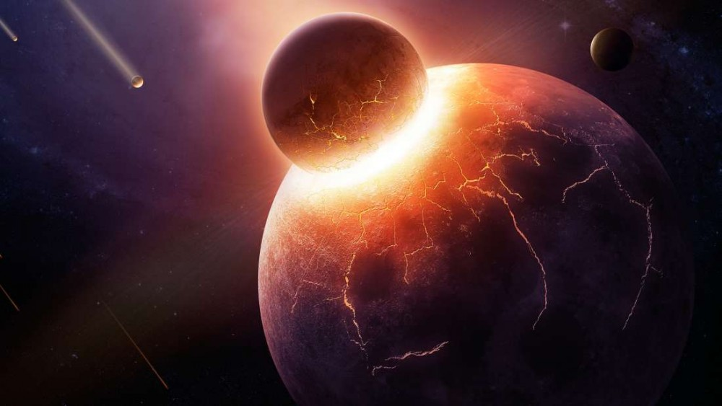
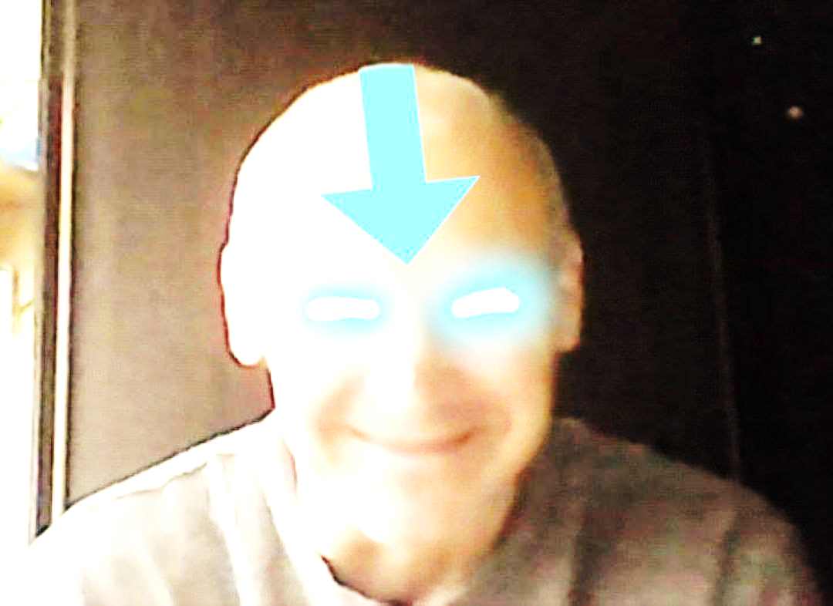
Сучасні міфи

Slide 5
Функція міфів
Аксіологічна функція (ціннісна і оцінна)
Телеологічна функція
Праксеологічна функція
Комунікативна функція
Пізнавально-пояснювальна функція
Компенсаторна функція
Організаційно-архітектонічна функція

Slide 6
Міф і міфологія одне й те ж?
«Міфи народжуються з природної допитливості людського розуму, на ранніх стадіях його розвитку, на ґрунті трудового досвіду; у міру розширення цього досвіду разом зі зростанням матеріального виробництва розширюється коло міфологічної фантазії, ускладнюється її зміст»
«Міф – це спосіб масового і стійкого вираження світовідчуття і світорозуміння людини, яка ще не створила собі апарату абстрактних узагальнюючих понять і відповідної логіки умовиводів»
«Міфологія – це система тропів, що висловлює за допомогою підміни понять природні і всякі інші явища»

Slide 7
Дякую за увагу!

Slide 8
Джерела
http://dspace.nbuv.gov.ua/bitstream/handle/123456789/14913/2-Garin.pdf
https://elibrary.kubg.edu.ua/id/eprint/5008/1/O_Lozpva_KPP_IL.pdf
https://shron1.chtyvo.org.ua/Darmoriz_Oksana/Mifolohiia.pdf

